Slide 1
Presentación final

Slide 2


Slide 3
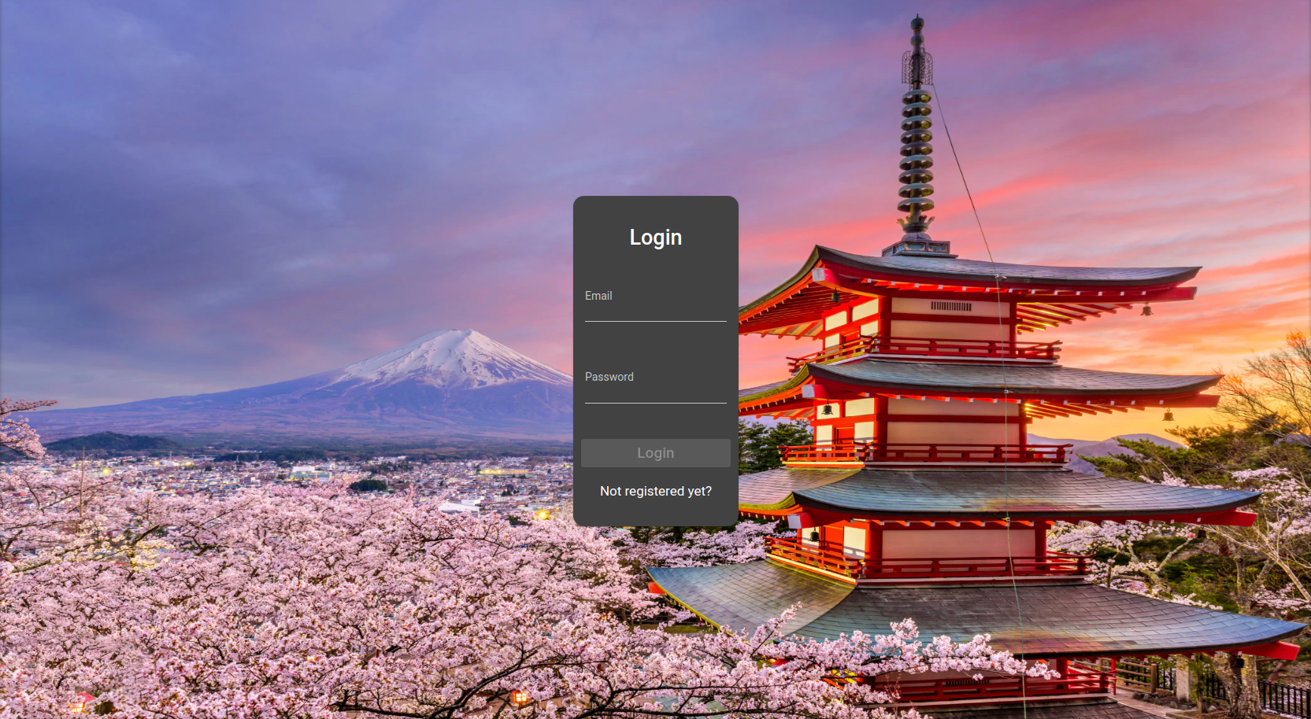

Slide 4


Slide 5
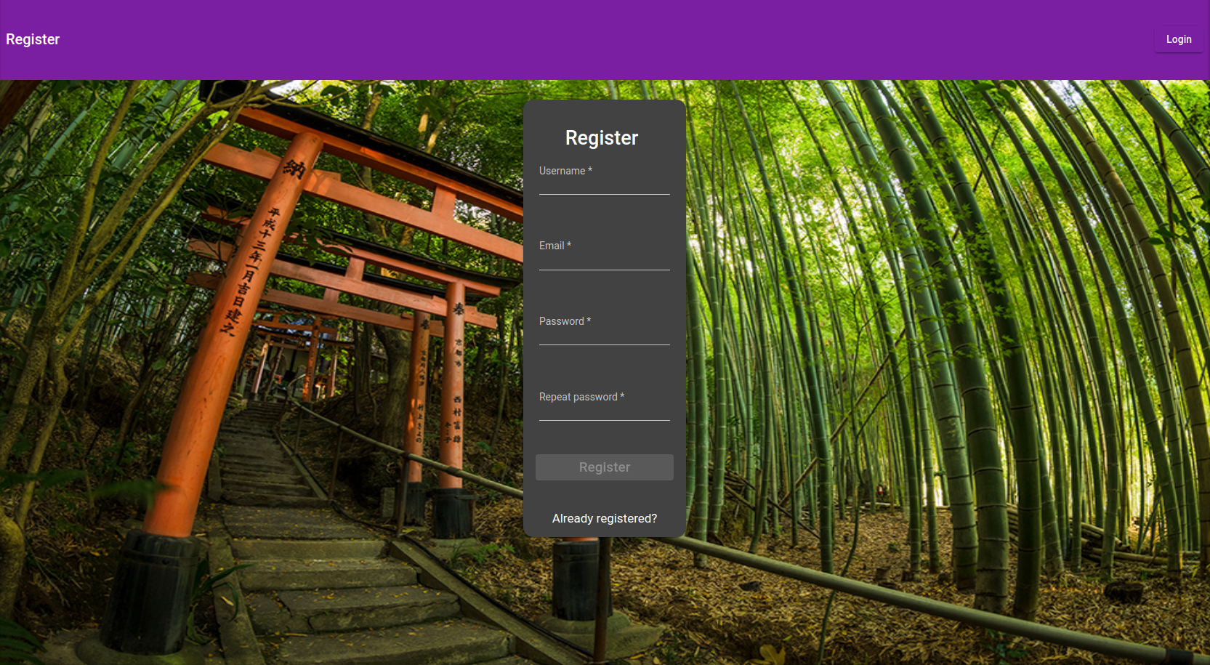

Slide 6
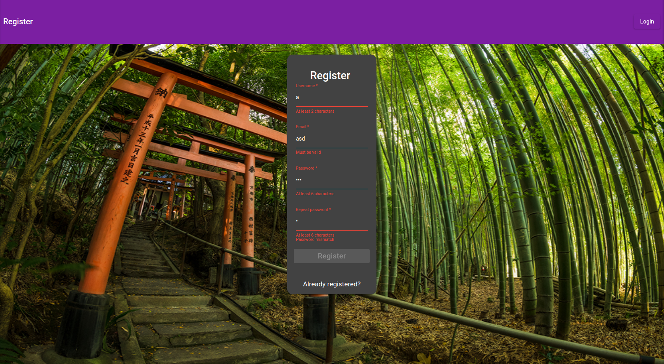

Slide 7
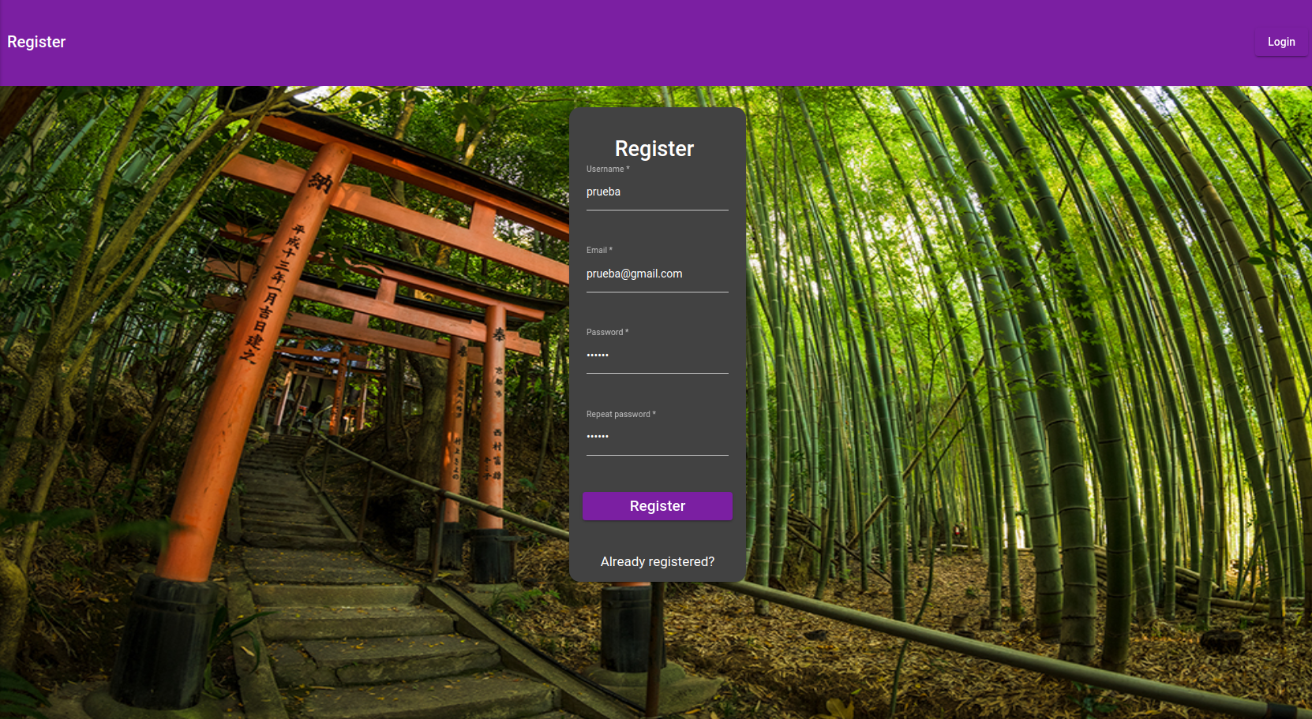

Slide 8



Slide 9
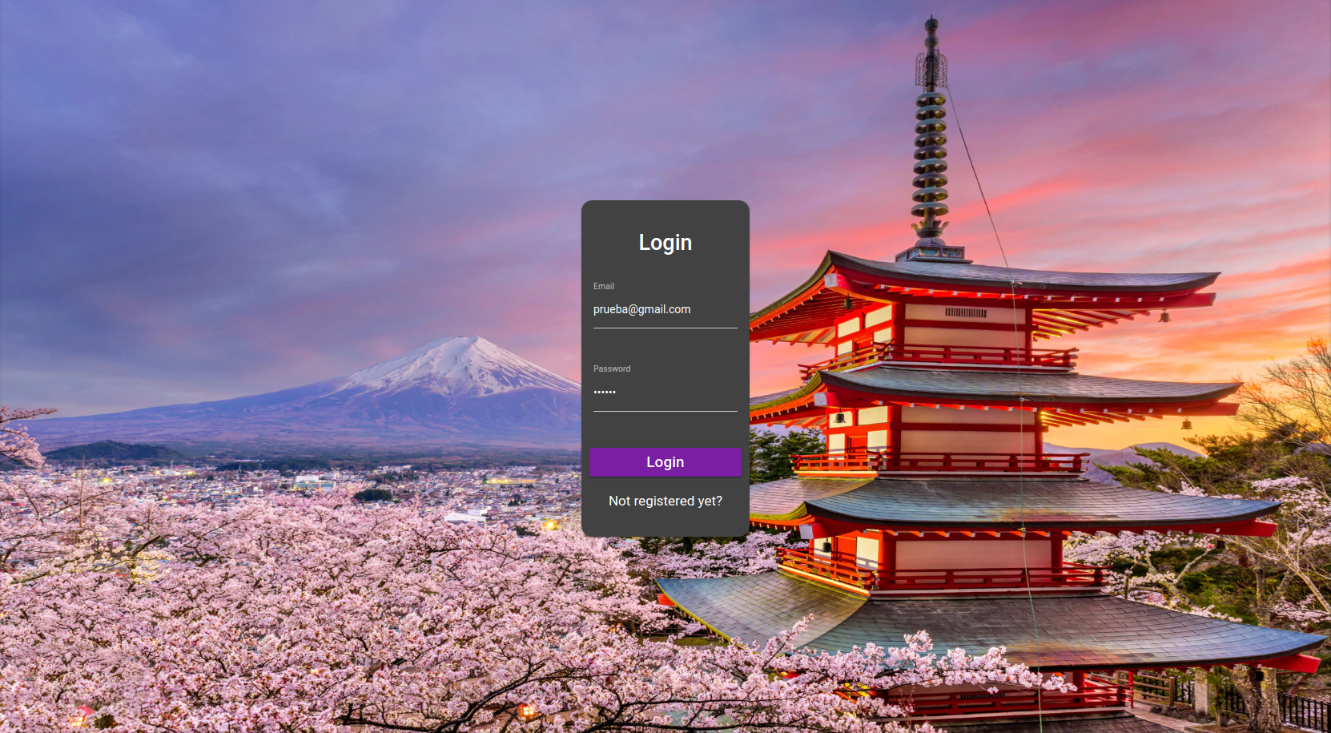

Slide 10
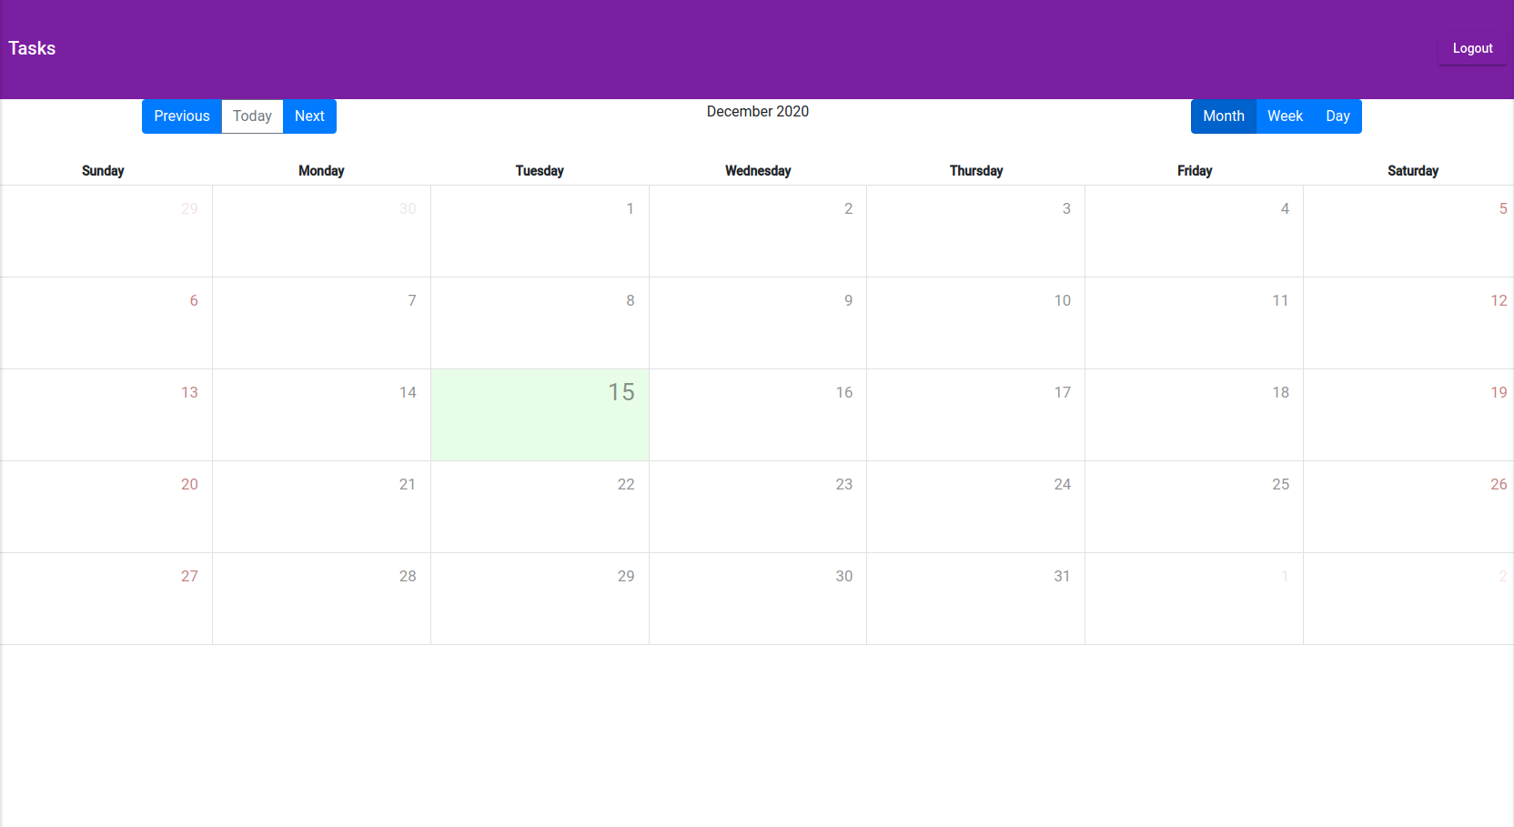

Slide 11
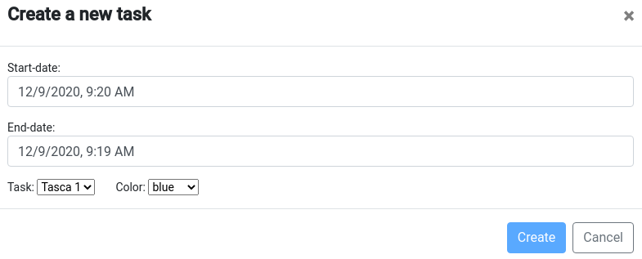
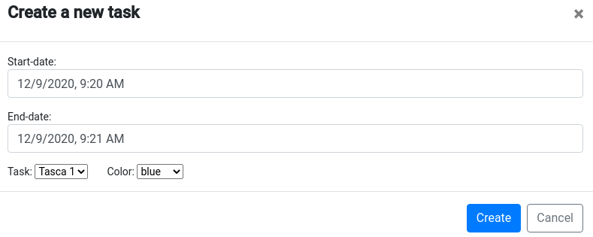

Slide 12
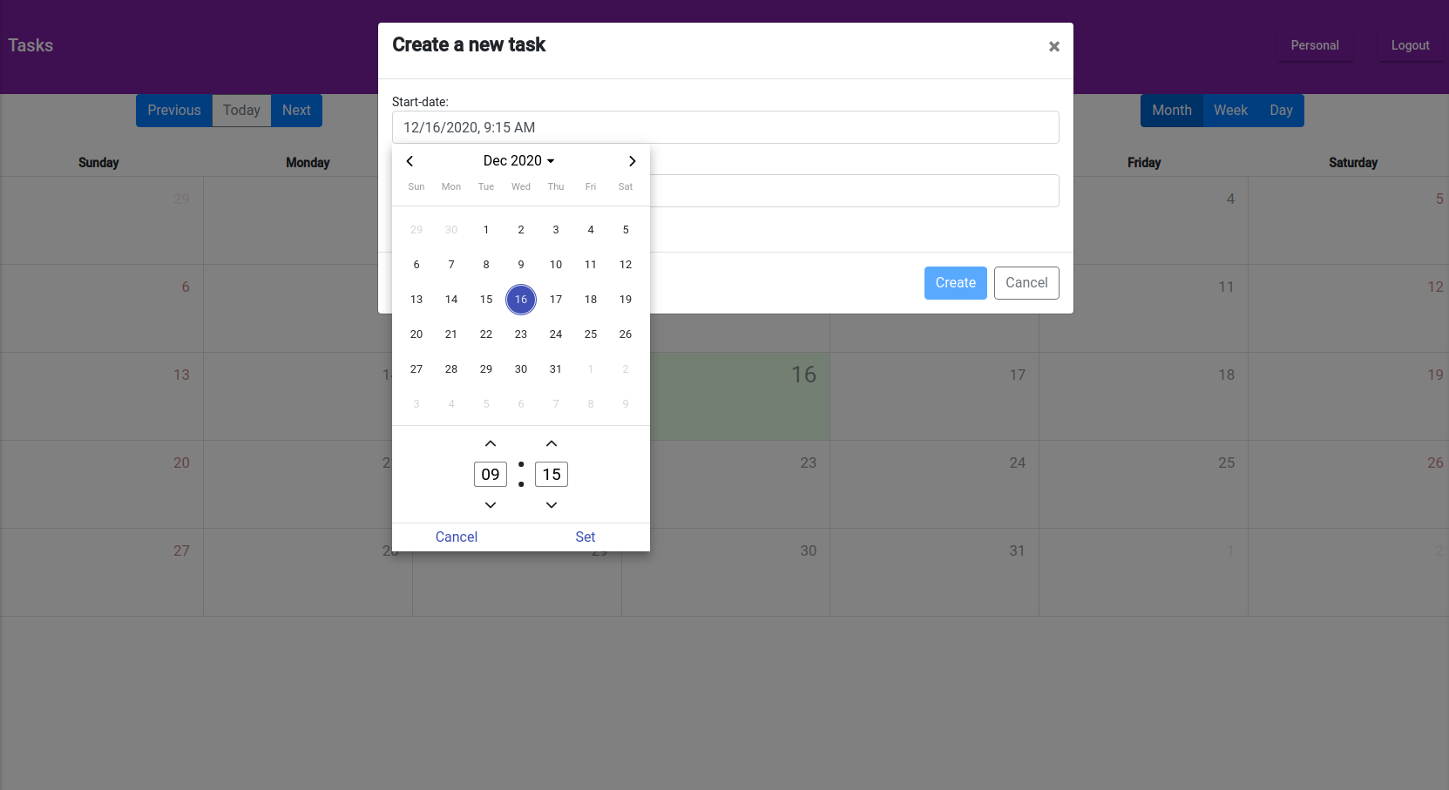

Slide 13
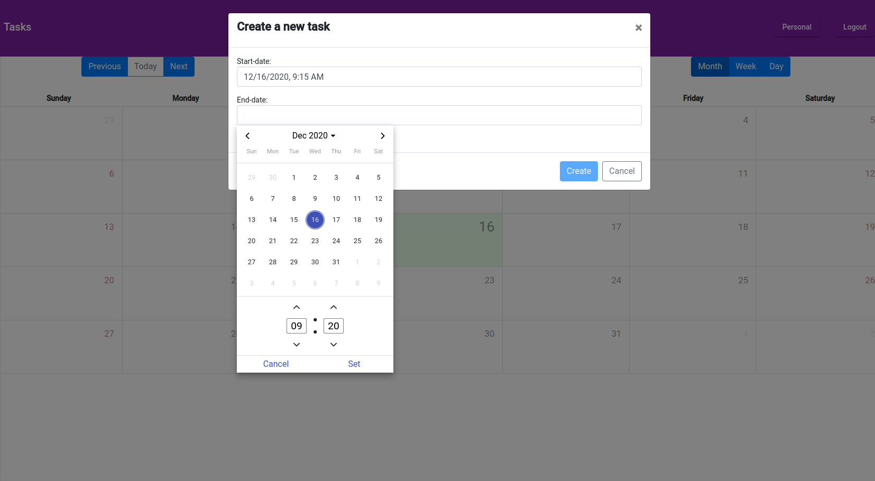

Slide 14
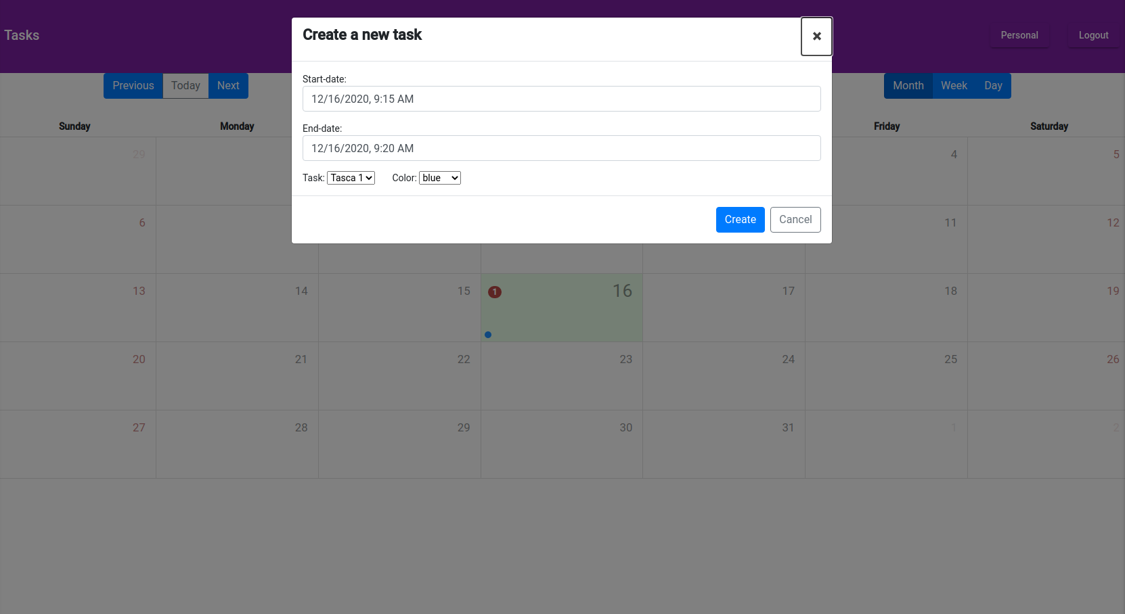

Slide 15


Slide 16
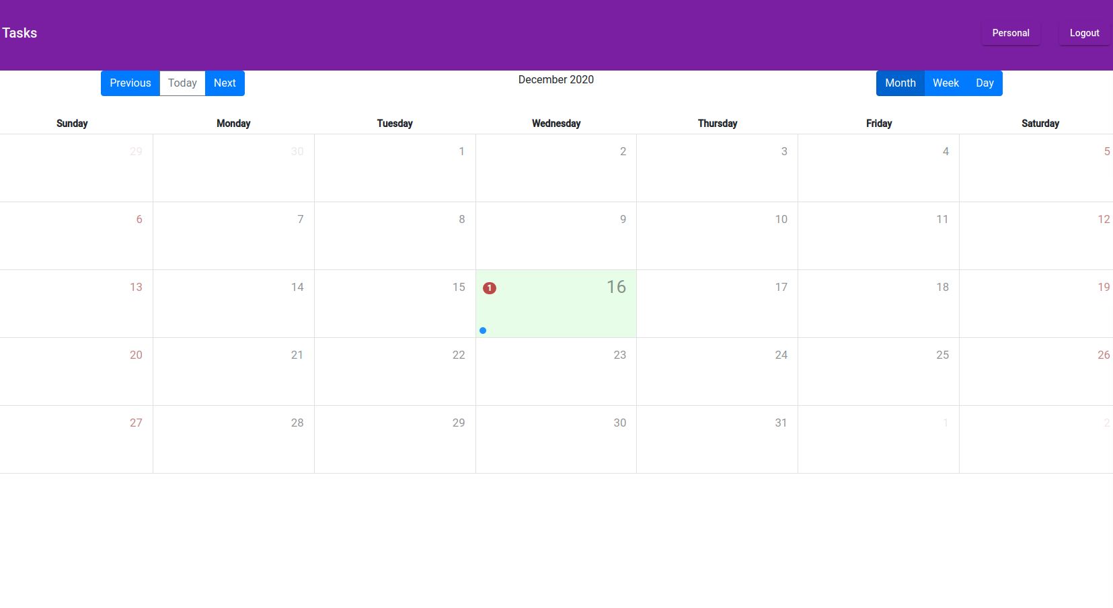

Slide 17
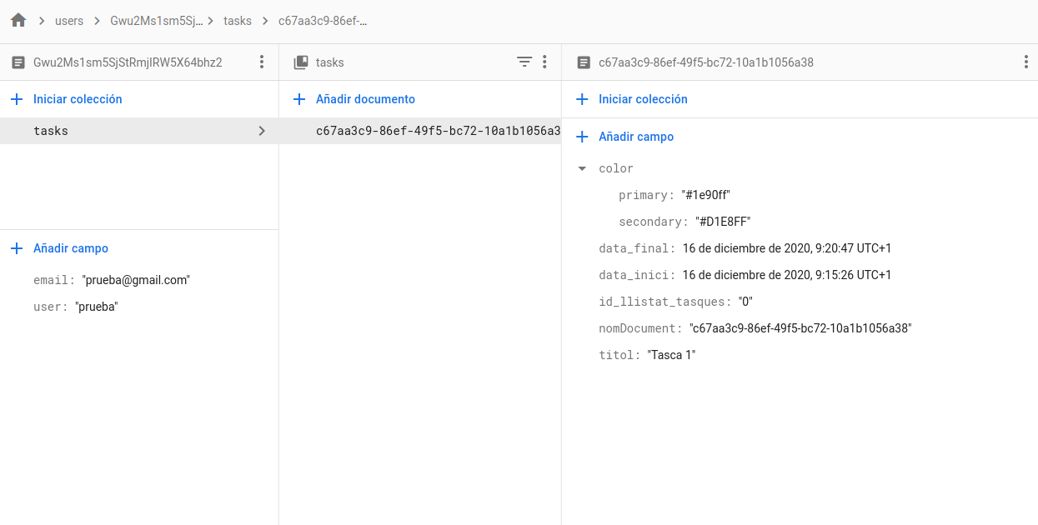

Slide 18
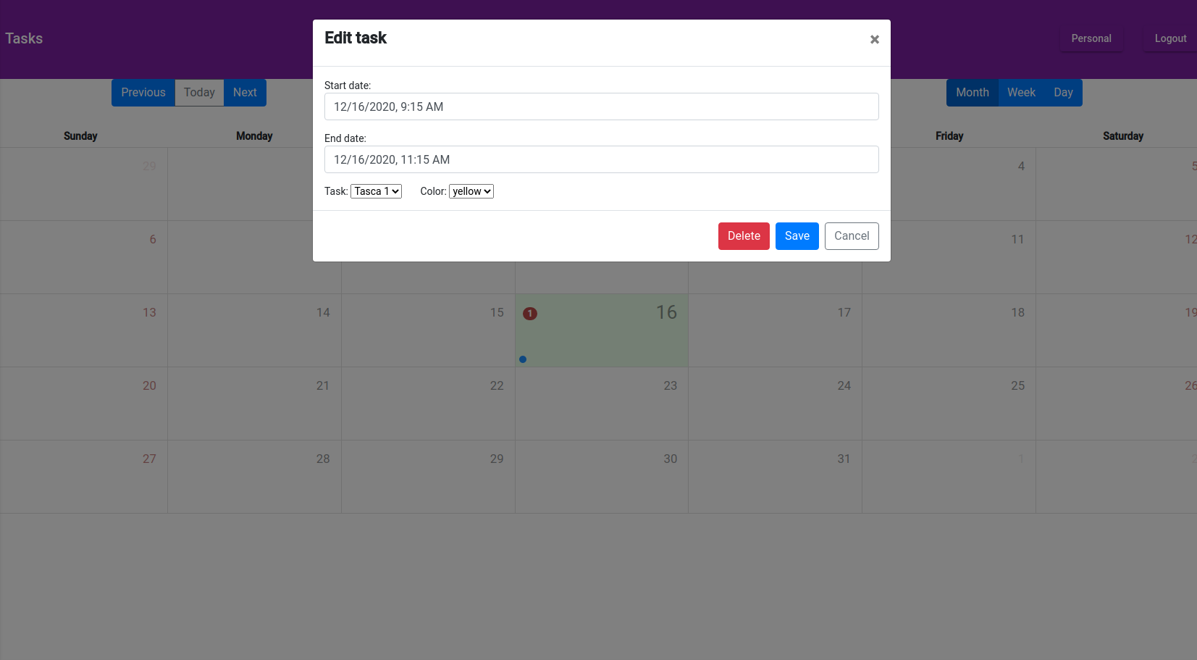

Slide 19


Slide 20



Slide 21
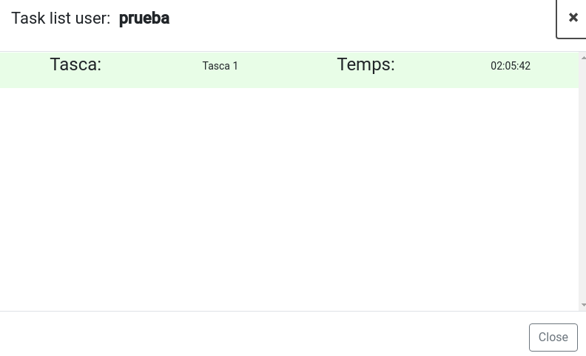

Slide 22


Slide 23


Slide 24



Slide 25


Slide 26
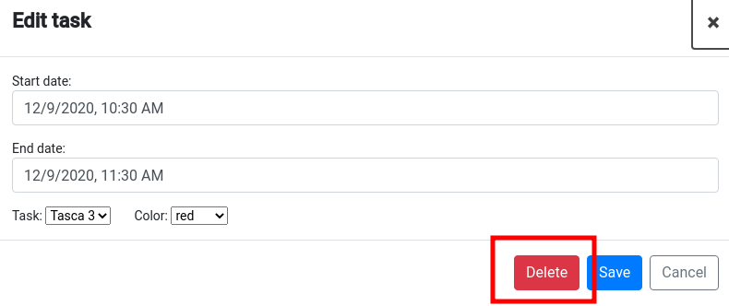


Slide 27

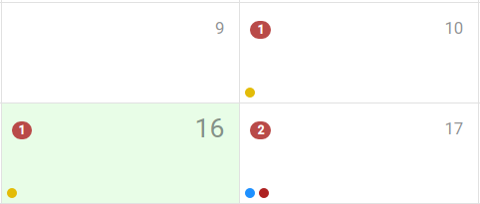

Slide 28
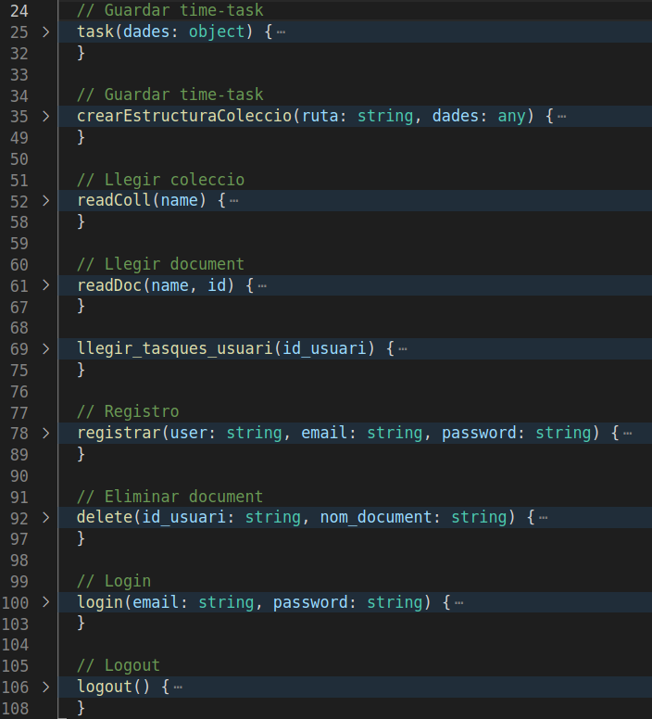
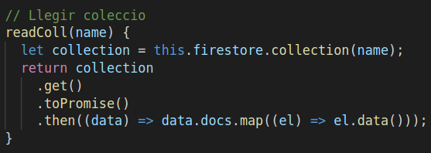


Slide 29



Slide 30
Que hemos aprendido
Todo lleva más tiempo de lo planeado
A implementar firebase en un proyecto “real”
Crear un proyecto “grande” de angular desde 0
Angular no es compatible entre versiones
La API de firebase (google) no es amigable

Slide 31
Puntos a mejorar
Acumular las horas por día
Task i color predeterminados, como las fechas
Añadir apartado resumen
No mostrar los segundos
Algunos puntos de seguridad
Refactorizar el código

